Slide 1
আজকের মাল্টিমিডিয়া ক্লাসে স্বাগতম

Slide 2
শিক্ষক পরিচিতি
মোঃমানিক মিয়া
সহকারি শিক্ষক(গণিত)
কচুরগুল উচ্চ বিদ্যালয়
জুড়ী, মৌলভীবাজার

Slide 3
পাঠ পরিচিতি
শ্রেনীঃ অষ্ঠম
বিষয়ঃ গণিত
অধ্যায়ঃ ৯ম
পাঠঃ পিথাগোরাসের উপপাদ্য

Slide 4
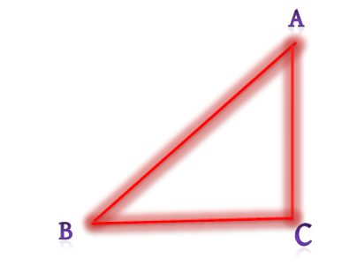
নিচের চিত্রটি লক্ষ কর
উত্তরঃ
সমকোনী ত্রিভুজ

Slide 5
আজকেরপাঠ
পিথাগোরাসের উপপাদ্যের বিকল্প প্রমাণ

Slide 6
শিখনফল
পিথাগোরাসের সূত্র বিবৃত করতে পারবে।
সমকোনী ত্রিভুজের চিত্র অঙ্কন করতে পারবে?
পিথাগোরাসের উপপাদ্যের প্রমাণ করতে পারবে?

Slide 7
পিথাগোরাসের উপপাদ্যঃ
একটি সমকোনী ত্রিভুজের অতিভুজের উপর
অঙ্কিত বর্গক্ষেত্র অপর দুই বাহুর উপর
অঙ্কিত বর্গক্ষেত্রদ্বয়ের সমষ্ঠির সমান।

Slide 8
চিত্রঃ

Slide 9
প্রমাণঃ
b
a
c

Slide 10
বিশেষ নির্বচনঃ
মনে করি,
একটি সমকোনী ত্রিভুজের অতিভুজ c এবংa, b যথাক্রমে অন্য দুই বাহু।
প্রমান করতে হবে যে,
c2 = a2 + b2

Slide 11
অঙ্কনঃ
প্রদত্ত ত্রিভুজের সমান করে
চারটি ত্রিভুজ চিত্রে প্রদর্শিত
উপায়ে আঁকি।

Slide 12
প্রমাণঃ
ধাপ-১, বড় বর্গক্ষেত্রের ক্ষেত্রফল= (a + b)2
ছোট বর্গক্ষেত্রের ক্ষেত্রফল = c2
ত্রিভুজক্ষেত্রের ক্ষেত্রফল = ½ a .b

Slide 13
ধাপঃ- ০২ বড় বর্গক্ষেত্রের ক্ষেত্রফল চারটি ত্রিভুজক্ষেত্র
ও ছোট বর্গক্ষেত্রের ক্ষেত্রফলের সমষ্টির সমান।
(a + b)2 = 4 . ½ .a.b + c2
বা, a2 + 2ab + b2 = 2ab + c2
বা, c2 = a2 + b2
(প্রমাণিত)

Slide 14
একক কাজঃ
১। সমকোনী ত্রিভুজের চিত্র আঁক এবং
অতিভুজ,ভুমি ও লম্ব চিহ্নিত কর।

Slide 15
দলীয় কাজঃ
সদৃশকোনী ত্রিভুজের সাহায্যে
পিথাগোরাসের উপপাদ্য প্রমান কর।।

Slide 16
মূল্যায়ণঃ
১/ সমকোনী কোণ কাকে বলে?
২/পিথাগোরাসের সূত্র কী?

Slide 17
বাড়ীর কাজ
পিথাগোরাসের উপপাদ্যের বিপরীত উপপাদ্য প্রমান কর।

Slide 18
ধন্যবাদ

